Slide 1

Общение без границ
Корягин Антон
4а класс

Slide 2

Важность общения
Способность правильно произносить речь, писать сообщения без ошибок является признаком грамотного общения.
Общение, одна из самых важных часть в жизни человека, так как с помощью общения мы получаем новую информацию, можем выполнять какую либо работу, играть, находить друзей.
Мы делимся своими радостями и горем с близкими нам людьми, они нас поддерживают, утешают, могут дать хороший совет.
Цена общения сегодня измеряется в стоимости звонка, а должна измерять в цене информации которую мы получаем друг от друга.

Slide 3

Как мы общаемся сегодня
Силой своего голоса
Усилителями своего голоса (рупор, микрофон)
Почта (классическая, электронная)
Сотовая/мобильная связь
Интернет Мессенджеры
(Skype, ICQ, WhatsApp, Viber, Zello)
Радио связь
Другие способы общения

Slide 4
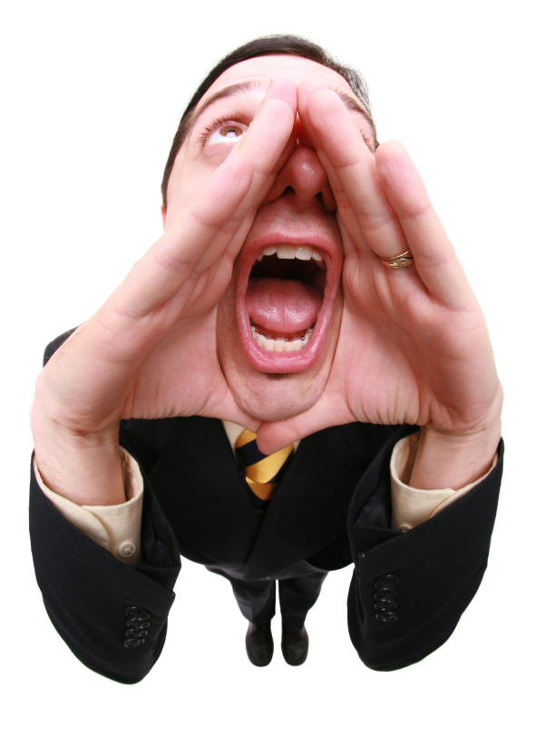

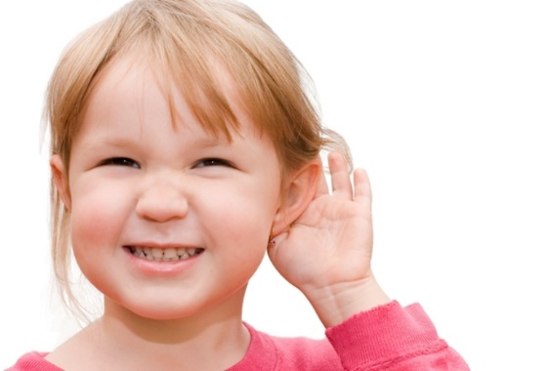
Сравнение способов общения
• Сила своего голоса
Плюсы | Минусы
Возможность говорить и слышать одновременно | Малый радиус слышимости
Возможность передавать эмоции | Открытость информации для чужих ушей
Возможность общения в группе | Язык на котором ты говоришь не поймут иностранцы

Slide 5



Сравнение способов общения
• Усилителями своего голоса (рупор)
Плюсы | Минусы
Большой радиус действия | Нет возможности говорить и слышать одновременно
Возможность передавать эмоции | Открытость информации для чужих ушей
Возможность общения в группе | Язык на котором ты говоришь не поймут иностранцы
 | Необходимо оборудование

Slide 6
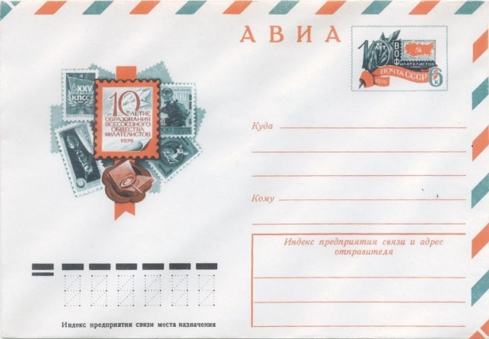


Сравнение способов общения
• Почта (классическая, электронная)
Плюсы | Минусы
Можно общаться на любом расстоянии | Платное общение
Возможность передавать эмоции в виде текста :-) или :-( | Большое время между сообщениями

Slide 7

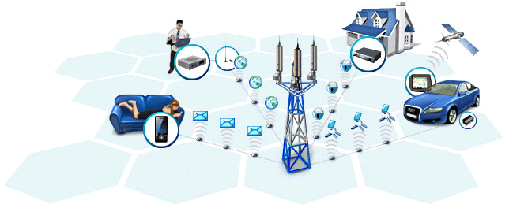
Сравнение способов общения
• Сотовая/мобильная связь
Плюсы | Минусы
Много тарифов | Платно
Много операторов | Передача информации с задержкой
Вас не услышат другие люди | Если человек в другой стране будет дороже общение
Много устройств с которых можно общаться | Необходимо оборудование (телефон, смартфон, планшет)
Можно передавать эмоции

Slide 8

Сравнение способов общения
• Интернет Мессенджеры
(Skype, ICQ, WhatsApp, Viber, Zello)
Плюсы | Минусы
Бесплатно | Не каждому человеку можно отправить письмо/сообщение
Можно общаться на любом расстоянии | Нельзя передавать эмоции, только СМАЙЛИКИ
Можно писать большой текст | Нужен Интернет
Возможно групповое общение | Нужно программное обеспечение

Slide 9
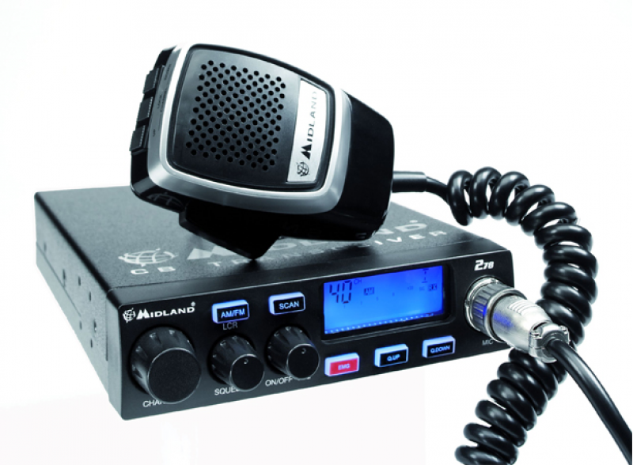
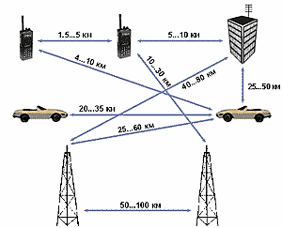
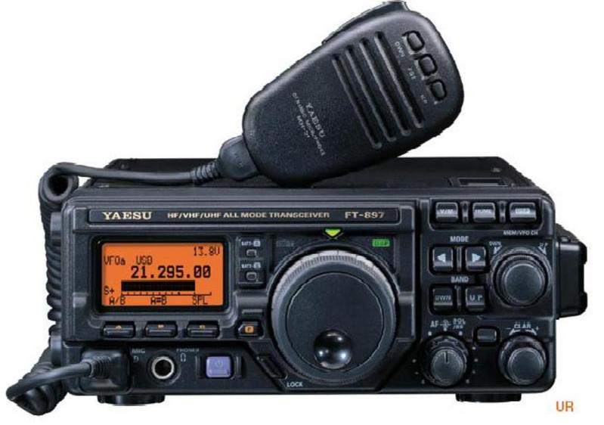
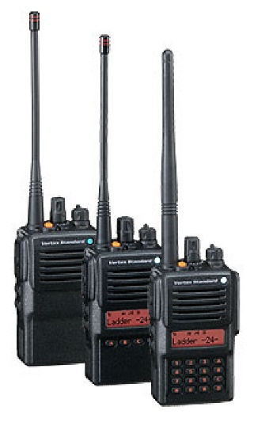
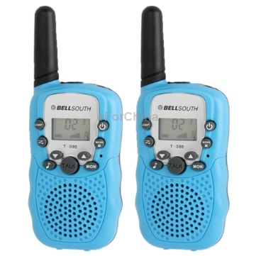
Сравнение способов общения
• Радио связь
Плюсы | Минусы
Бесплатно | Нельзя и говорить и слушать одновременно
Большой круг возможного общения (все зависит от антенны и мощности рации) | Нужно оборудование (рации)

Slide 10
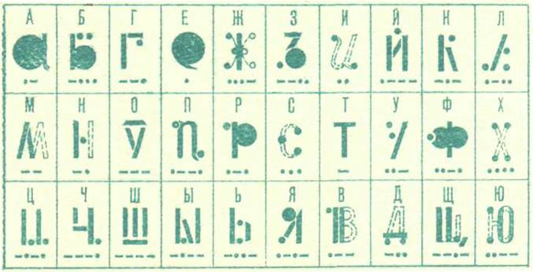
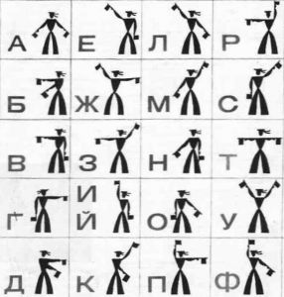
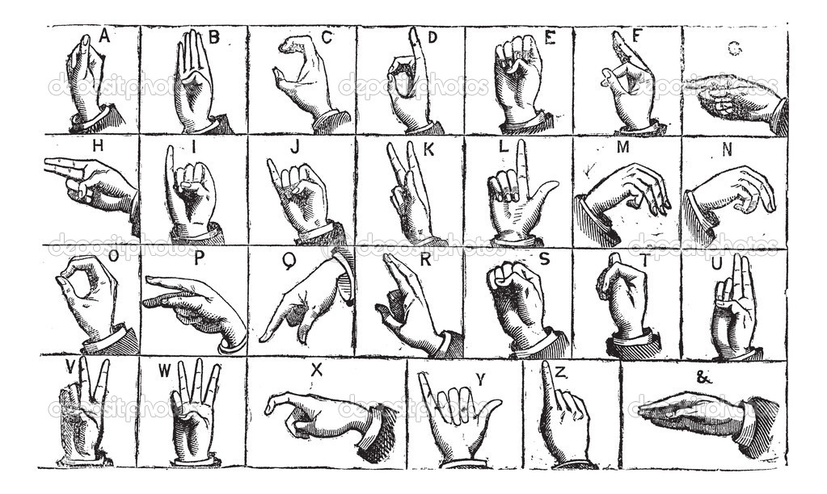
Сравнение способов общения
• Другие способы связи

Slide 11
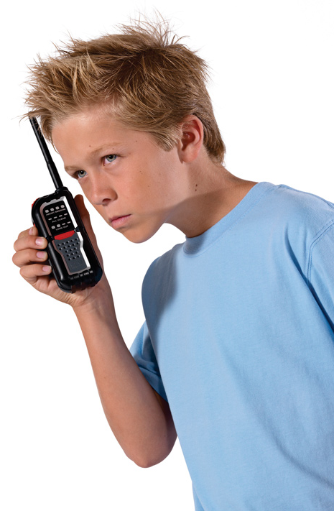
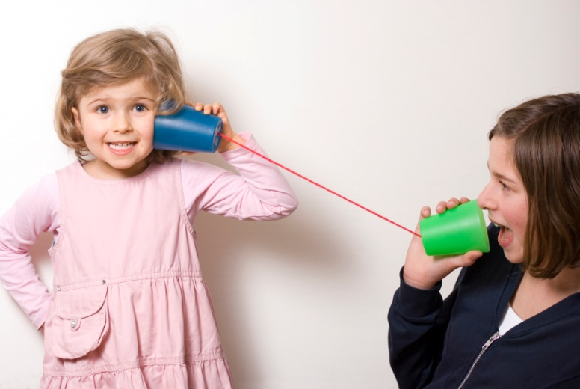
Практика
Общение по проводу
Общение по рации

Slide 12
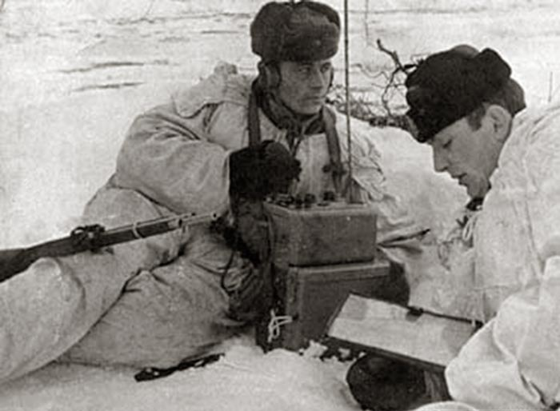
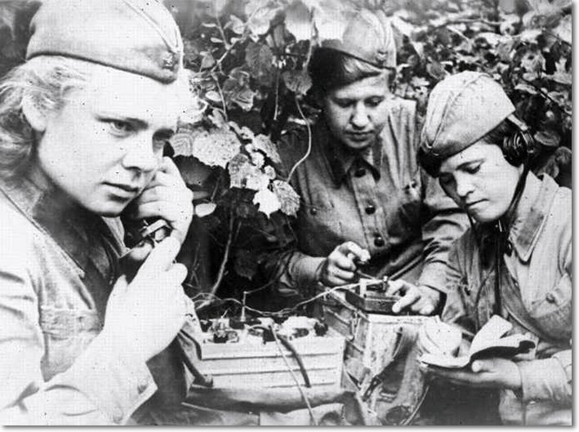
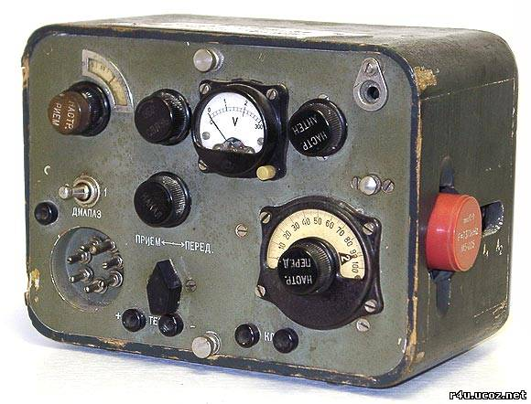
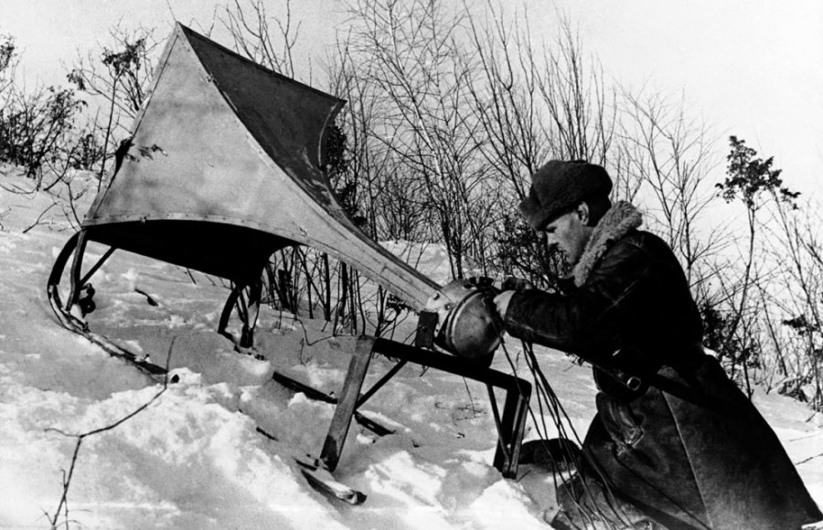
Радиосвязь в годы великой отечественной войны

Slide 13



Я выбираю....
Мне интересно
Не тратить деньги на связь
Общаться с интересными людьми
Свободное общение
Независимое общение
Общение про правилам «хорошего тона»
Я участвовал....

Slide 14

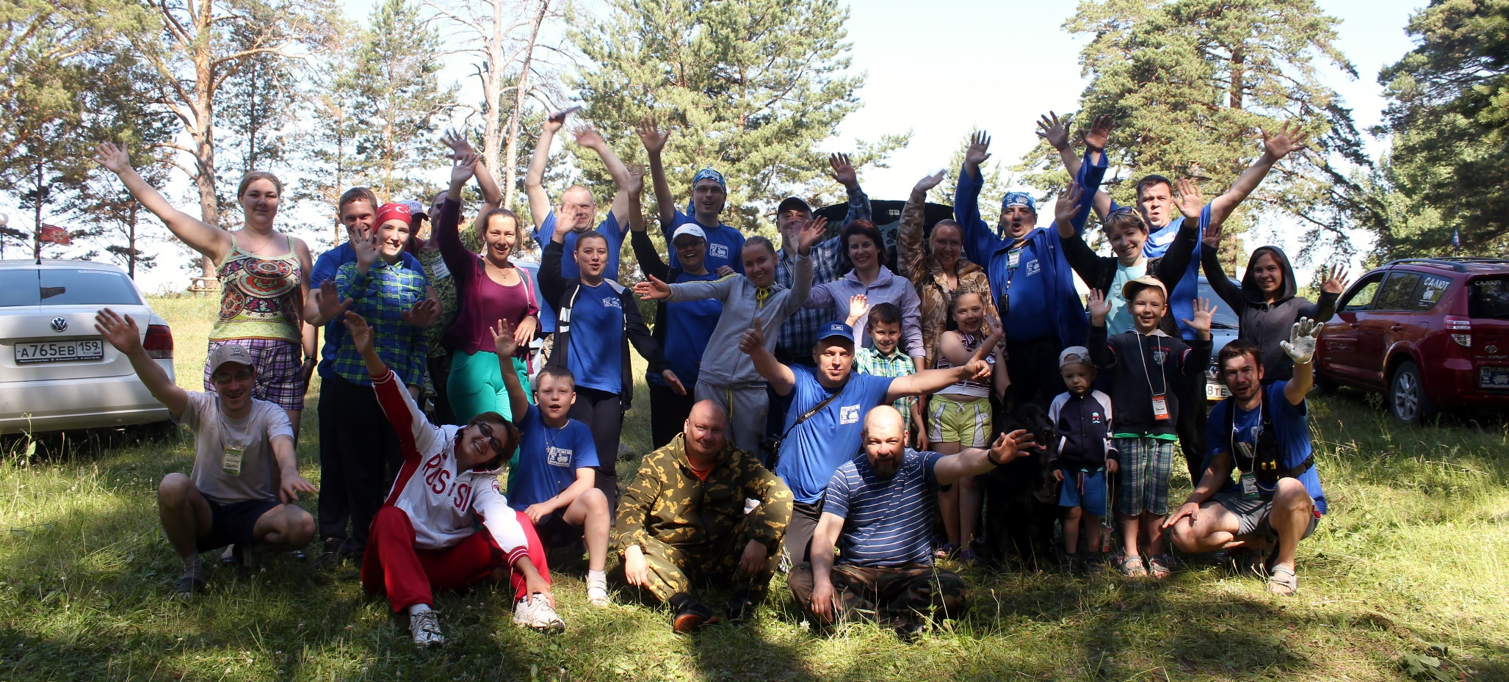
Антон Корягин = «ЛЕМУР»

